Slide 1


NOTACIÓN CIENTIFICA
#UleamEnBuenasManos
UNIVERSIDAD LAICA ELOY ALFARO DE MANABÍ EXTENSIÓN EL CARMEN
Pregúntate si lo que estás haciendo hoy te acerca al lugar en el que quieres estar mañana. Walt Disney

Slide 2
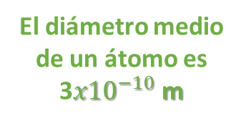
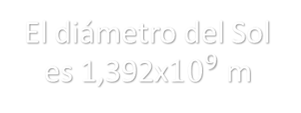
Introducción
#UleamEnBuenasManos
Existen numerosos contextos donde aparecen números muy grandes o muy pequeños. Las masas de los astros, la capacidad de almacenamiento en discos duros (mecánicos o solidos), la velocidad de la luz… son cantidades muy grandes; el peso de un átomo, el diámetro de un glóbulo rojo, las corrientes y voltajes en sistemas embebidos… son cantidades muy pequeñas.
Para trabajar con ellos utilizamos la NOTACIÓN CIENTÍFICA. En ella tienen gran importancia las potencias de base 10.
El diámetro medio de un átomo es
0,000 000 000 3 m
El diámetro del Sol es 1 392 000 000 m
El diámetro del Sol es 1,392x${10}^{9}$ m
El diámetro medio de un átomo es
3${x10}^{−10}$ m

Slide 3
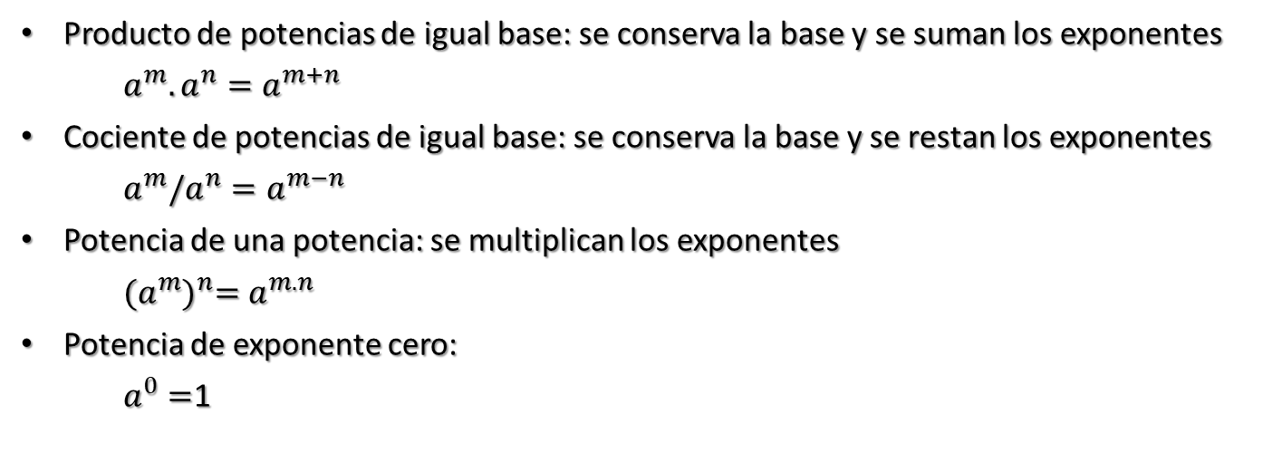
#UleamEnBuenasManos
Propiedades de las potencias
Producto de potencias de igual base: se conserva la base y se suman los exponentes
$a^{m}.a^{n}=a^{m+n}$
Cociente de potencias de igual base: se conserva la base y se restan los exponentes
$a^{m}/a^{n}=a^{m−n}$
Potencia de una potencia: se multiplican los exponentes
${(a^{m})}^{n}=a^{m.n}$
Potencia de exponente cero:
$a^{0}=$1

Slide 4
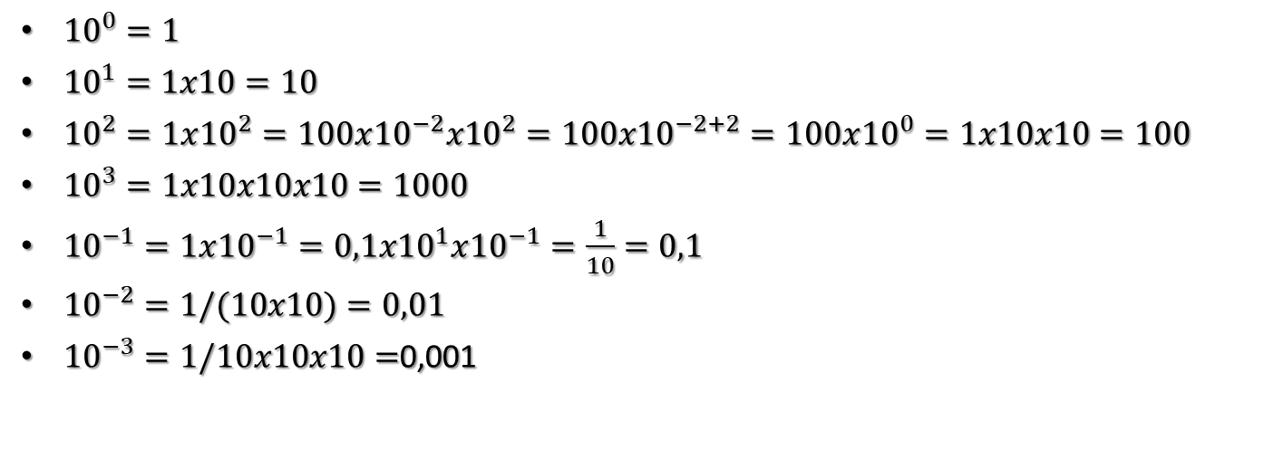
#UleamEnBuenasManos
Potencias de base 10
${10}^{0}=1$
${10}^{1}=1x10=10$
${10}^{2}=1x{10}^{2}=100x{10}^{−2}{x10}^{2}=100x{10}^{−2+2}=100x{10}^{0}=1x10x10=100$
${10}^{3}=1x10x10x10=1000$
${10}^{−1}=1x{10}^{−1}=0,1x{10}^{1}x{10}^{−1}=\frac{1}{10}=0,1$
${10}^{−2}=1/(10x10)=0,01$
${10}^{−3}=1/10x10x10=$0,001

Slide 5
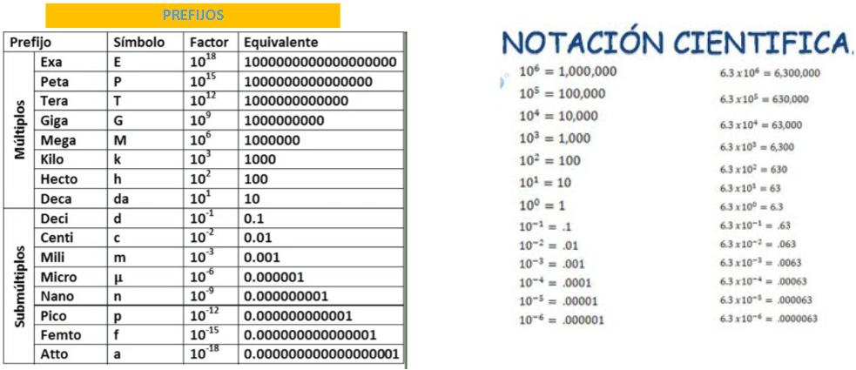
#UleamEnBuenasManos
Prefijos del SI

Slide 6


Notación científica
#UleamEnBuenasManos
La notación científica es una manera de escribir cantidades con la forma a·10 ^{n} donde “a” es un número mayor o igual que 1 y menor que 10 y “n” es un número entero.
La notación científica permite reducir la cantidad de dígitos y hacer más comprensibles las expresiones.
Cuando el exponente (n) es positivo estamos multiplicando por una potencia de 10 mientras que cuando es negativo estamos dividiendo por una potencia de 10.
${1x10 }^{6}=$1x1.000.000
${1x10 }^{−6}=$1/1.000.000=0,000001

Slide 7


Notación científica
#UleamEnBuenasManos
¿Cómo escribir un número en notación científica?
Correr la coma hacia uno u otro lado hasta que nos quede un solo dígito entero.
Luego compensamos el corrimiento de la coma con el exponente del número 10.
Por cada lugar que corremos la coma desde la derecha hacia la izquierda, le sumamos un número al exponente.
Por cada lugar que corremos la coma desde izquierda hacia la derecha, le restamos un número al exponente.
${1x10 }^{−6}=$1/1.000.000=0,000001
${1x10 }^{6}=$1x1.000.000

Slide 8

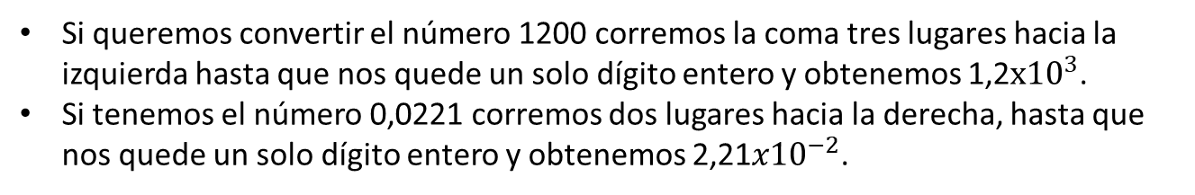
Notación científica
#UleamEnBuenasManos
Ejemplos
Si queremos convertir el número 1200 corremos la coma tres lugares hacia la izquierda hasta que nos quede un solo dígito entero y obtenemos 1,2$x{10}^{3}$.
Si tenemos el número 0,0221 corremos dos lugares hacia la derecha, hasta que nos quede un solo dígito entero y obtenemos 2,21${x10}^{−2}$.
$$1200x{10}^{0}=1,2x{10}^{0+3}=1,2x{10}^{3}$$
${0,0221x10 }^{0}={2,21x10 }^{0−2}$=${2,21x10 }^{−2}$

Slide 9







Notación científica
#UleamEnBuenasManos
Expresar un número en notación científica
Número en notación decimal
Número en notación científica
3 190 000
$${3,19x10 }^{6}$$
0,000 02205
$${2,205x10 }^{−5}$$
5000.
$${5x10 }^{3}$$
0,0058
$${8x10 }^{−3}$$
0,0008
$${8x10 }^{−4}$$
$$0,0625$$
$${6,25x10 }^{−2}$$

Slide 10
Notación científica
#UleamEnBuenasManos
Expresar un número en notación científica
La población mundial se estima en alrededor de 6,800,000,000 personas. ¿Qué respuesta expresa este número en notación científica?
A) 7 x 10⁹
B) 0.68 x 10¹⁰
C) 6.8 x 10⁹
D) 68 x 10⁸
C) 6.8 x 10⁹
Correcto. El número 6.8 x 10⁹ es equivalente a 6,800,000,000 y usa el formato apropiado para cada factor.

Slide 11
Notación científica
#UleamEnBuenasManos
Unidades con prefijos
La notación científica es muy utilizada cuando tenemos unidades con prefijos (por ejemplo kilómetros, decalitros, etc.) y necesitamos escribir la misma cantidad expresada en unidades sin prefijos (por ejemplo metros, litros, etc.). Esto es muy frecuente cuando debemos expresar cantidades dentro de fórmulas o ecuaciones.
Para ello lo que hacemos primero es escribir la potencia de 10 correspondiente al prefijo (quitando el mismo) y luego expresamos esa cantidad en notación científica.

Slide 12


Notación científica
#UleamEnBuenasManos
Por ejemplo si tenemos 0,25 hL, sabiendo que el prefijo "hecto" multiplica por 100, podemos escribir 0,25x10 ² L.
Por último, para que la expresión nos quede más clara, convertimos el valor a notación científica, es decir corremos la coma un lugar y restamos una unidad en el exponente.
${2,25x10 }^{2−1}$L
$${2,25x10 }^{1}L$$

Slide 13

Ejercicios propuestos
#UleamEnBuenasManos
Expresar los siguientes números pequeños en notación científica.
0,0003
0,04376
0,02
0,001
0,00 53
0,94
$${2,25x10 }^{1}L$$

Slide 14
Ejercicios propuestos
#UleamEnBuenasManos
Expresar los siguientes números grandes en notación científica.
500
1 200
25 000
25 600
520 000
3000

Slide 15

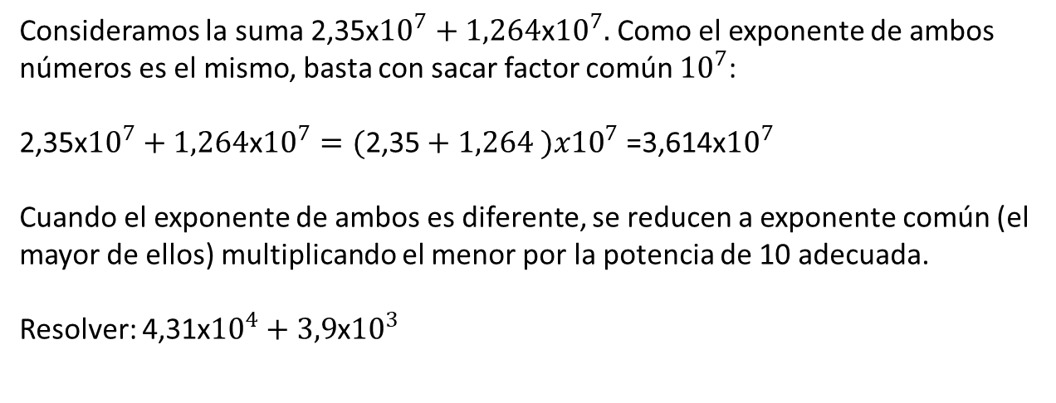
Operaciones con números en notación científica
#UleamEnBuenasManos
Realizar cálculos con números escritos en notación científica es muy fácil: basta con operar, por un lado, con los números que aparecen antes de la potencia de base 10 y, por otro, con las potencias.
Suma y resta en notación científica
Consideramos la suma 2,35x${10}^{7}+\text{1,264}\text{x}{10}^{7}.$ Como el exponente de ambos números es el mismo, basta con sacar factor común ${10}^{7}$:
2,35x${10}^{7}+\text{1,264}\text{x}{10}^{7}=\text{(}\text{2,35}+\text{1,264} ){x10}^{7}$ =3,614x${10}^{7}$
Cuando el exponente de ambos es diferente, se reducen a exponente común (el mayor de ellos) multiplicando el menor por la potencia de 10 adecuada.
Resolver: 4,31x${10}^{4}+3,9$x${10}^{3}$
4,7x${10}^{4}$

Slide 16

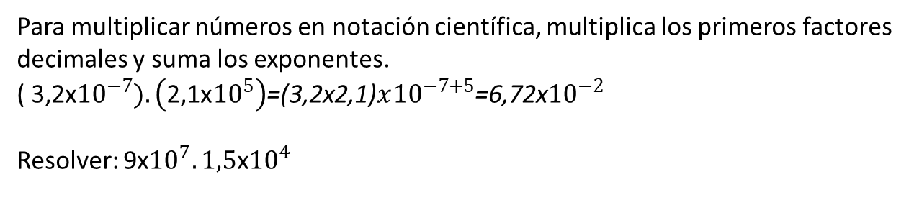
Operaciones con números en notación científica
#UleamEnBuenasManos
Realizar cálculos con números escritos en notación científica es muy fácil: basta con operar, por un lado, con los números que aparecen antes de la potencia de base 10 y, por otro, con las potencias.
Multiplicación y división en notación científica
Para multiplicar números en notación científica, multiplica los primeros factores decimales y suma los exponentes.
( 3,2x${10}^{−7}).\left(\text{2,1}\text{x}{10}^{5}\right)$=(3,2x2,1)$x{10}^{−7+5}$=6,72x${10}^{−2}$
Resolver: 9x${10}^{7}. 1,5$x${10}^{4}$
1,35x${10}^{12}$

Slide 17

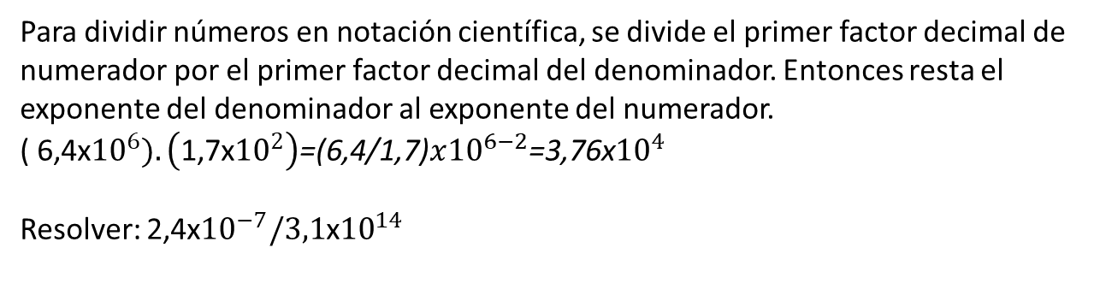
Operaciones con números en notación científica
#UleamEnBuenasManos
Para dividir números en notación científica, se divide el primer factor decimal de numerador por el primer factor decimal del denominador. Entonces resta el exponente del denominador al exponente del numerador.
( 6,4x${10}^{6}).\left(\text{1,7}\text{x}{10}^{2}\right)$=(6,4/1,7)$x{10}^{6−2}$=3,76x${10}^{4}$
Resolver: 2,4x${10}^{−7}/3,1$x${10}^{14}$
7,74x${10}^{−22}$

Slide 18





Ing. César Sinchiguano, MSc
#UleamEnBuenasManos
Gracias
cesar.sinchiguano@uleam.edu.ec

